Slide 1
Тестування додатку PicsArt
Підготував студент групи ПІ-13-2
Чернецький Василь

Slide 2
Завдання
Протестувати додаток PicsArt за якомога більшою кількістю типів тестування
PicsArt- це мобільний додаток для редагування фотографії, малювання , а також створення колажів з них. Також він надає можливість створення GIF-зображень або комбінування їх з відео, іншими зображеннями та GIF - в один файл.

Slide 3
План (Agenda)
Functional Testing
Non-Functional testing: UI
Non-Functional testing: Load
Non-Functional testing: Performance
Non-Functional testing: Stress
Positive testing
Negative testing
Localization

Slide 4
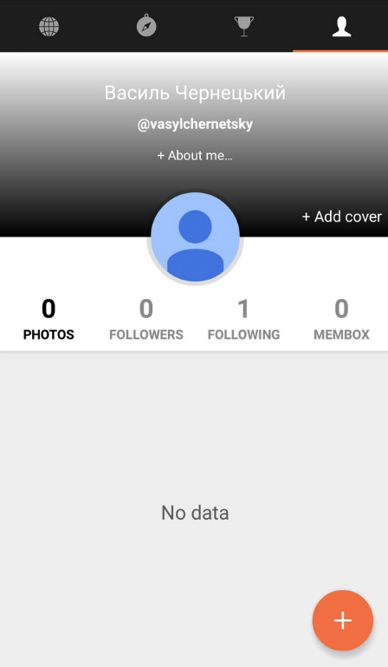
Functional Testing
Task: Перевірити функцію створення нового користувача ​
Unit Testing Procedure:
Ввійти в додаток​
Перейти в крайній правий розділ
Зареєструватися або виконати всіх через одну із представлених мереж
Натиснути​​ кнопку Sign in
Перевірити чи був проведений вхід у ваш особистий кабінет
Очікуваний результат: буде проведено вхід в ваш особистий кабінет
Отриманий результат: проведено вхід в особистий кабінет

Slide 5
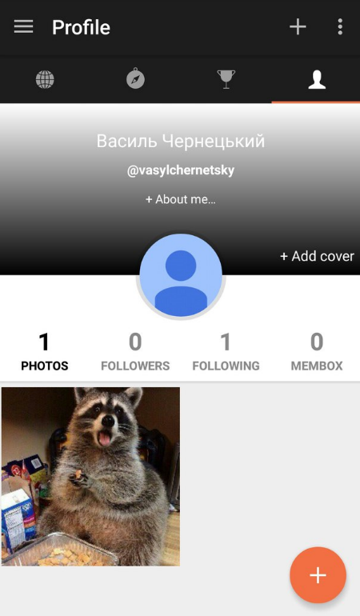
Functional Testing
Task: Перевірити функцію додавання фотографії в свій профіль
Unit Testing Procedure:
Ввійти в додаток​
Перейти в особистий кабінет
Натиснути кнопку ”+” та вибрати бажану фотографію
Додати коментар до фотографії та опублікувати її
Перевірити чи з’явилася фотографія в вашому профілі
Очікуваний результат: буде додана фотографія у ваш особистий профіль
Отриманий результат: фотографія додана у ваш особистий профіль

Slide 6
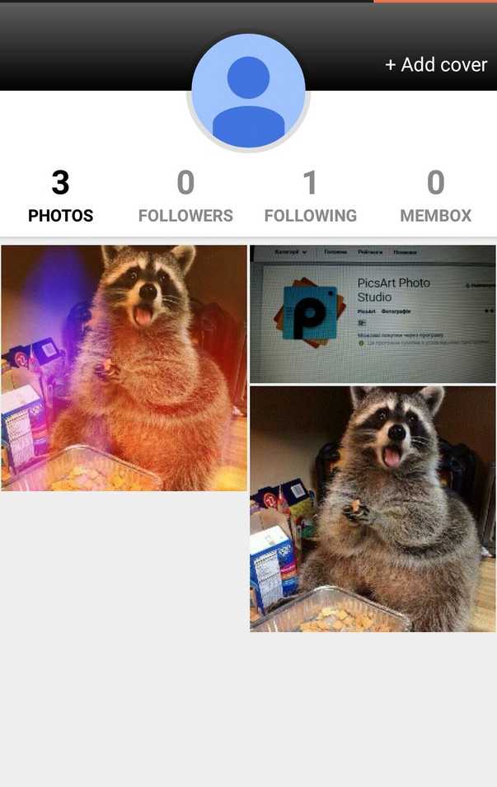
Functional Testing
Task: Перевірити функцію редагування фотографії та додавання ефекту
Unit Testing Procedure:
Ввійти в додаток​
Перейти в розділ “Мій профіль”
Вибрати фотографію, яку бажаєте відредагувати і натиснути кнопку редагувати.
Вибрати зміни які ви бажаєте провести з фотографією(зміни розмір , додати
текст , тощо) і додати ефект
Натиснути кнопку зберегти у верхньому правому куті
Перевірити чи були збережені зміни і доданий ефект
​​
Очікуваний результат: буде добавлено ефект і відредаговано фотографію
Отриманий результат: добавлено ефект і відредаговано фотографію

Slide 7
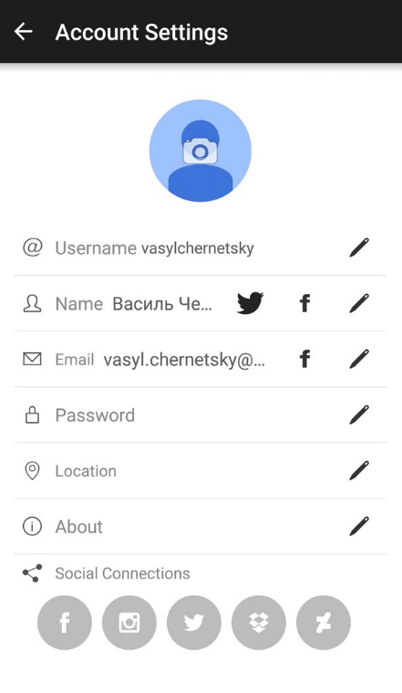
Non-functional: UI/UX Testing
Task: Перевірити UI елементи в налаштуваннях профіля
Defect: кнопки редагування Location та About не реагують на
натискання.

Slide 8
Non-functional: Load Testing
Task: За допомогою інструментів автоматизації запустити публікацію випадкових фотографії(30 фотографій/хвилину)
Steps:
-Запустити додаток PicsArt Photo Studio.
-Вибрати фотографію з галереї і опублікувати її.
-Оновити сторінку і перевірити чи вдало проведена публікація
-Повторити попередні кроки 100 разів( за допомогою засобів автоматизації)
Результат: фотографія була опублікована за 3.5 секунди

Slide 9
Non-functional: Performance Testing
Task: Система повинна відкрити фотографію для редагування, не пізніше ніж за 5 секунд після натискання на кнопку Edit.
Steps:
Ввійти в додаток
Вибрати опубліковану фотографію .
Після натиснення кнопки Edit, включити секундомір і виміряти час відкриття фотографії з подальшою можливостю її редагування .
Результат: після натиснення кнопки Edit, пройшло менше 5 секунд до відкриття фотографії з подальшою можливістю її редагування.

Slide 10
Non-functional: Stress Testing
Task: За допомогою інструментів автоматизації запустити публікацію випадкових фотографії(120 фотографій/хвилину)
Steps:
-Запустити додаток PicsArt Photo Studio.
-Вибрати фотографію з галереї і опублікувати її.
-Оновити сторінку і перевірити чи вдало проведена публікація
-Повторити попередні кроки 600 разів( за допомогою засобів автоматизації)
Результат: Середній час публікації фотографії становив 15 секунд, з чого можна зробити висновок, що при високому навантаженні, час публікація фотографій є суттєво більшим.

Slide 11
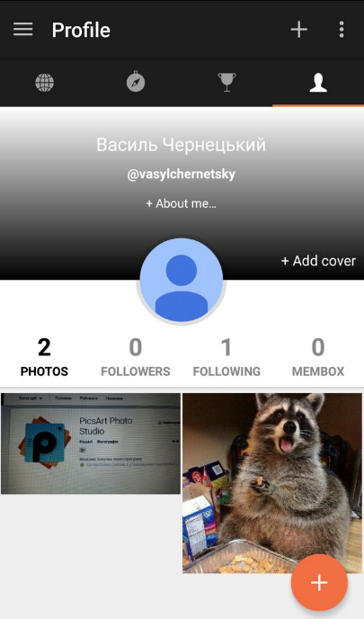
Positive Testing
Task: Протестувати систему на публікацію фотографій, зроблених безпосередньо з додатку
Steps:
Ввійти в додаток
Натиснути кнопку ”+” та натиснути на зображення камери.
Після запуску камери, зробити необхідний знімок, додати ефекти або фільтри.
Опублікувати фотографію.
Перевірити чи публікується фотографія даним способом.
Expected: фотографії, які зроблені безпосередньо , а не завантажені з галереї
повинні публікуватися.
Actual: фотографія успішно опублікована

Slide 12
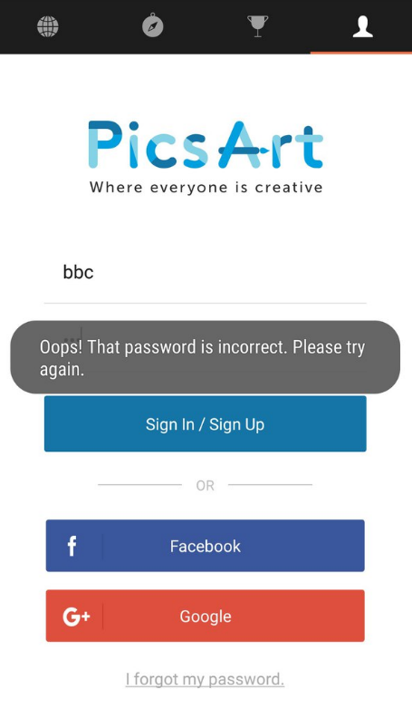
Negative Testing
Task: Спроба входу в додаток з неправильними даними облікового запису
Steps:
Ввійти в додаток
В поле логін ввести BBC
В поле пароль ввести ddc
Expected: система повинна вивести повідомлення , про некоректність введених
даних облікового запису
Actual: програма виводить повідомлення ”Ooops! That password is incorrect.
Please try again”

Slide 13
Localization
Task: Як користувач, я хочу змінити мову додатку так, щоб вся текстова інформація була перекладена на вибрану мову.
Defect: додаток PicsArt є доступним тільки англійською мовою

Slide 14
Висновок
Після проведеного тестування, можна відзначити, що додаток PicsArt є багатофункціональним та достатньо надійним середовищем для редагування і обробки фотографій, хоча й не позбавлений недоліків.

Slide 15
Дякую всім за увагу

